Slide 1
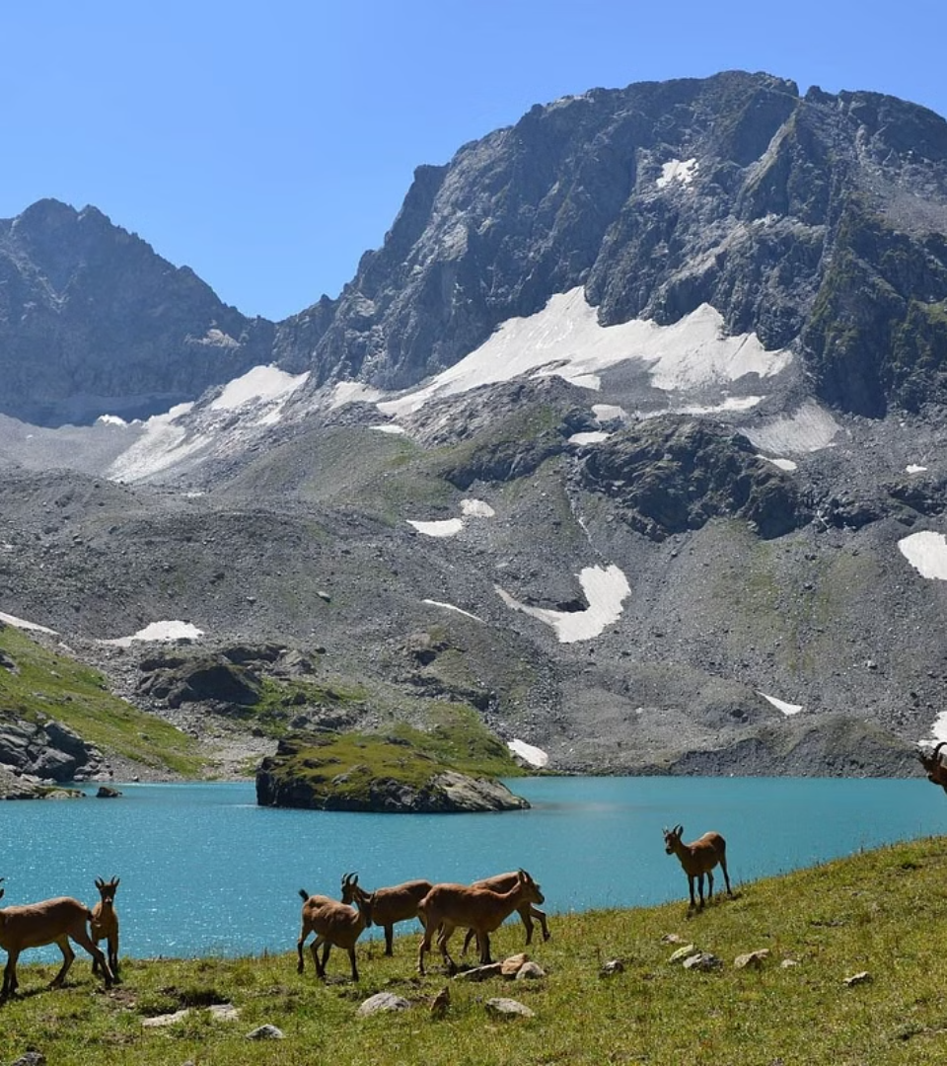
Пути сохранения биологического разнообразия - презентация для урока биологии в 5 классе
newUROKI.net
Добрый день! Всем привет! Сегодня мы поговорим о важной теме - сохранении биологического разнообразия. Это не только интересная, но и важная тема, которая касается каждого из нас. Давайте разберемся, почему биоразнообразие так важно для нашей планеты и что мы можем сделать для его сохранения.
Презентация для урока биологии в 5 классе по теме: "Пути сохранения биологического разнообразия"
«Новые УРОКИ» newUROKI.net
Всё для учителя – всё бесплатно!

Slide 2
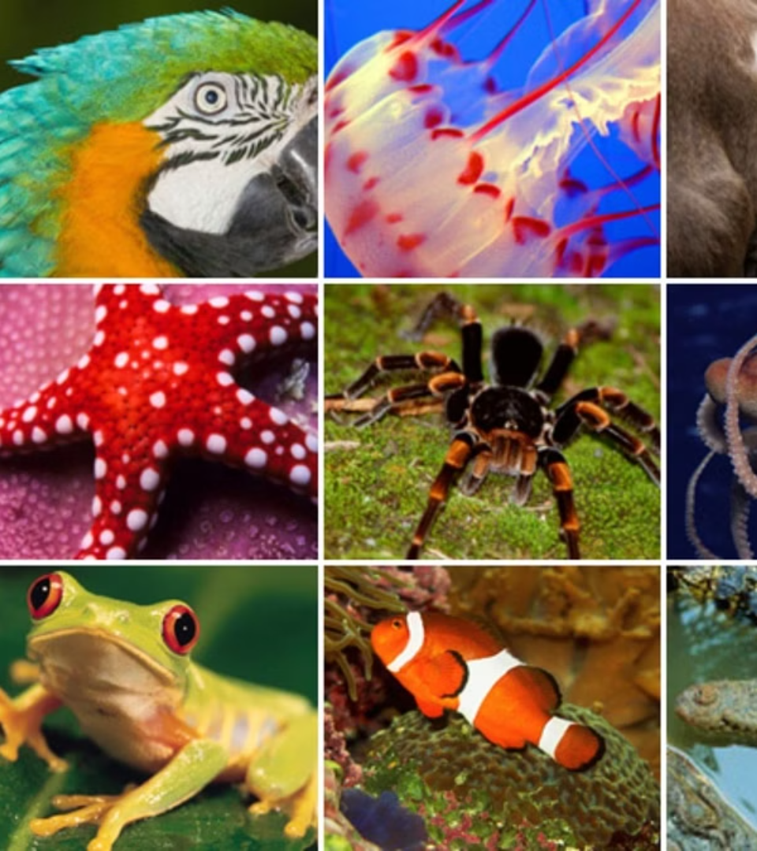
newUROKI.net
Введение в биоразнообразие
1
Значение биоразнообразия
Биоразнообразие - это разнообразие жизни на Земле. Оно включает различные виды растений, животных, грибов и микроорганизмов. Биоразнообразие важно для поддержания экосистем, обогащения почвы, производства пищи и медицинских препаратов.
2
Угрозы биоразнообразию
Изменение климата, загрязнение окружающей среды, разрушение естественных местообитаний и незаконная добыча ресурсов - все это угрожает биоразнообразию. Мы должны разбираться в этих угрозах, чтобы найти способы их преодоления.
3
Важность образования
Образование играет важную роль в сохранении биоразнообразия. Знание о природных экосистемах и взаимосвязях в природе помогает людям принимать более осознанные решения по отношению к окружающей среде.

Slide 3
newUROKI.net
Охраняемые виды животных и растений
Работа заповедников
Программы по восстановлению
Значение сохранения
Заповедники и национальные парки предназначены для охраны животных и растений. Эти уникальные места существуют для сохранения разнообразия природы и сохранения уникальных видов.
Существуют программы, направленные на восстановление населения определенных видов животных и растений. Они помогают предотвращать их исчезновение и восстанавливают равновесие в экосистемах.
Сохранение редких и исчезающих видов позволяет сохранить уникальные генетические ресурсы, которые могут быть ценными для будущих поколений.

Slide 4
newUROKI.net
Красная книга: Редкие и исчезающие виды
Роль природы
Важность охраны
Сохранение биоразнообразия
Природные экосистемы поддерживают жизнь на Земле
Сохранение редких видов важно для баланса экосистем
Программы восстановления помогают предотвратить исчезновение видов

Slide 5
newUROKI.net
Особо охраняемые природные территории
1
Научная значимость
2
Экологическая стабильность
3
Учебные ценности
Особо охраняемые природные территории - это места, где проводятся научные исследования и сохраняется уникальная фауна и флора.
Охраняемые территории способствуют поддержанию экологической равновесия и обогащению природы.
Эти территории могут служить уникальными учебными местами для изучения природных процессов и взаимосвязей в экосистемах.

Slide 6
newUROKI.net
Меры по сохранению биологического разнообразия
Создание заповедников
Экологическое просвещение
Контроль за загрязнением
Заповедники - это специальные территории, где запрещена любая хозяйственная деятельность. Они предназначены для сохранения биоразнообразия и уникальных экосистем.
Образовательные программы и курсы по экологии помогают повысить осведомленность людей о важности сохранения природы и биоразнообразия.
Принятие мер по сокращению выбросов вредных веществ в окружающую среду способствует сохранению чистоты водоемов и почвы.

Slide 7
newUROKI.net
Роль человека в сохранении экосистем
Утилизация отходов
Посадка деревьев
Разумная рыбалка
Экологичный транспорт
Правильная утилизация и переработка отходов помогает снизить вредное воздействие на экосистемы.
Плантации деревьев способствуют восстановлению лесных экосистем и улучшению качества воздуха.
Соблюдение правил разумного рыболовства помогает сохранить морские ресурсы и биоразнообразие в водоемах.
Использование экологичных видов транспорта способствует снижению выбросов вредных веществ в атмосферу.

Slide 8
newUROKI.net
Заключение: Забота о природе - забота о будущем
Индивидуальные действия
Небольшие шаги каждого человека могут привести к большим положительным изменениям в сохранении биологического разнообразия.
Глобальное влияние
Совместные усилия мирового сообщества необходимы для разработки и принятия глобальных стратегий по сохранению природы.
Образование и осведомленность
Обучение и информирование о проблемах сохранения биоразнообразия играют важную роль в сознательном отношении к охране природы.

